Slide 1


ПСР- проект «Запись пациентов на прием»
Процесс: Запись на прием через электронный терминал
Подпроцесс: Оснащение электронными терминалами (инфоматами) структурных подразделений
Согласовано
Главный врач ОБУЗ «Курская городская поликлиника №5»
_______________________Старкова С.А.
1. Вовлеченные лица и рамки проекта
2. Обоснование выбора
Не удовлетворенность пациентами качеством оказания медицинской помощи
Разделение потоков пациентов
Управление потоками пациентов
Заказчик проекта: пациенты поликлиники
Периметр проекта: отделение поликлиники Границы процесса: от входа в поликлинику до выхода из кабинета врача
Руководитель проекта: Амелин А. О.
Команда проекта: Синяева Л. А., Криушин Е. А.
3. Цели и плановый эффект
4. Ключевые события (КС)
Наименование цели | Текущий показатель | Целевой показатель
Снижение количество обращений пациентов для записи на прием через регистратуру | 45 | 15
Количество терминалов для записи на прием к врачу | 1 | 3
Старт проекта 01.06.2023
Диагностика и целевое состояние 05.06.2023
2.1. разработка текущей карты процесса 03.06.2023
2.2 разработка целевой карты процесса 05.06.2023
Разработка плана мероприятий 20.07.2023
Kick-off встреча 01.08.2023
Внедрение 30.11.2023
Закрепление результатов и закрытие проекта 30.11.2023
Нач ИАО
_______________________Амелин А. О.

Slide 2

Карта процесса «Запись пациентов на прием»
Процесс: Запись на прием через электронный терминал
Подпроцесс: Оснащение электронными терминалами (инфоматами) структурных подразделений (текущее состояние)
1
регистратура
терминал
терапевт
Начало процесса
2
регистратура
Узкий специалист
Отделение профилактики
Конец процесса
Диспансеризация
Красная зона
3
Проблемы
Пересечение потоков пациентов возле терминала и регистратуры
Большая очередь в регистратуру
Отвлечение мед сестры на выдачу пациентам талонов на прием к врачу в красной зоне

Slide 3
Карта процесса «Запись пациентов на прием»
Процесс: Запись на прием через электронный терминал
Подпроцесс: Оснащение электронными терминалами (инфоматами) структурных подразделений (целевое состояние)
Отделение профилактики
терминал
Кабинет врача
Начало процесса
Диспансеризация
Платные услуги
Красная зона
терминал
Кабинет врача
Конец процесса
Кабинет врача
Холл поликлиники
терминал
Кабинет врача
регистратор
Кабинет врача
Приобретение и установка терминалов
Разработка, тестирование web приложения для терминалов в отделения поликлиники
Мероприятия

Slide 4
Карта процесса «Запись пациентов на прием»
Процесс: Запись на прием через электронный терминал
Подпроцесс: Оснащение электронными терминалами (инфоматами) структурных подразделений (итоговое состояние)
Отделение профилактики
терминал
Кабинет врача
Начало процесса
Диспансеризация
Платные услуги
Красная зона
терминал
Кабинет врача
Конец процесса
Кабинет врача
Холл поликлиники
терминал
Кабинет врача
регистратор
Кабинет врача

Slide 5
Неудовлетворенность пациента качеством оказания медицинской помощи
Почему?
Почему?
1
2
Длительное время ожидания очереди к терминалу
Необходимость обращения в регистратуру
Почему?
Почему?
3
Отсутствие необходимого количества терминалов
Отсутствие управления потоками пациентов
МЕРЫ
Приобретение и установка терминалов
Разработка, тестирование web приложения для терминалов в отделения поликлиники
Разделение потоков пациентов
4

Slide 6
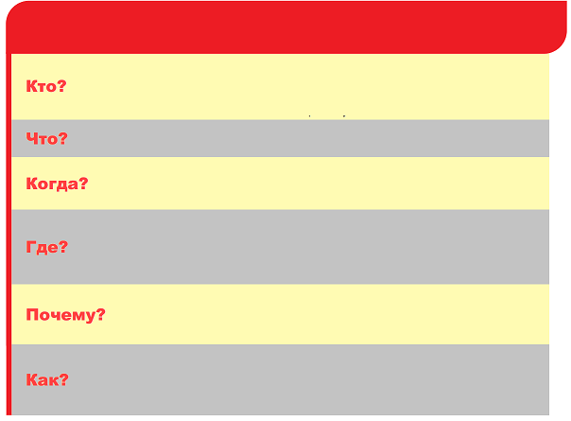
Проблема: Неудовлетворенность пациента записи на прием к врачу
Пациент
Пересечение потоков пациентов
При обращении в поликлинику
Возле терминала и регистратуры
Нет разделения потоков пациентов на начальном этапе обращения
Недостаточное количество терминалов

Slide 7
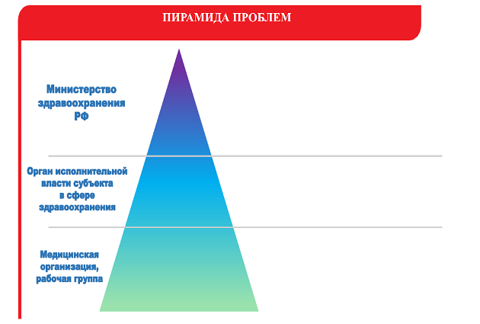
Приобретение и установка терминалов
Разработка, тестирование web приложения для терминалов в отделения поликлиники
Разделение потоков пациентов

